Slide 1
DIOTECH sp. z o.o.
Spółka powstała w 1991 roku. Utworzona została z wydzielonego wydziału elektronicznego oraz mechanicznego Diora S.A.
Zatrudnienie 29 osób. Kapitał podstawowy 1.15 mln zł. Prezes Zarządu Monika Nowak.
DIOTECH obecnie specjalizuje się w:
obróbce skrawaniem (frezowanie CNC, toczenie CNC, szlifowanie),
obróbce plastycznej blach (wykrawanie CNC i gięcie CNC),
projektowaniu elektronicznych przyrządów testujących i urządzeń technologicznych.
DIOTECH Sp. z o.o.
ul. Świdnicka 38
58-200 Dzierżoniów
tel.: +48 74 832 3874
e-mail: diotech@diotech.com.pl
Kapitał zakładowy
1 150 000 PLN

Slide 2
WYNIKI FINANSOWE
 | 2013 R | 2014 r | 2015 r
Przychody | 2.457 | 2.201 | 1.781
Zysk operacyjny | 17 | -95 | -429
Zysk netto | 13 | -100 | -431
EBITDA | 214 | 84 | -265

Slide 3
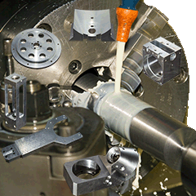
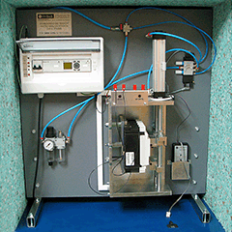
TECHNOLOGIA
Spółka specjalizuje się w wytwarzaniu i obróbce części z metalu oraz tworzyw sztucznych,
Wykonywane są specjalistyczne urządzenia technologiczne, makiety, wzory, modele, prototypy o dowolnych kształtach według dostarczonej dokumentacji,
Przedsiębiorstwo posiada doświadczonych i wysoko wykwalifikowanych pracowników w wykonywaniu skomplikowanych detali przy wykorzystaniu maszyn CNC.

Slide 4
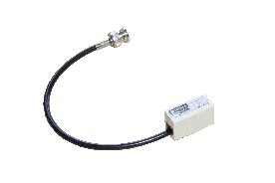
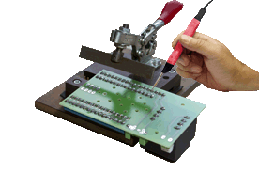
PRODUKTY i USŁUGI
konstrukcja urządzeń technologicznych i wyrobów elektronicznych na zamówienie
projektowanie płytek dla elektroniki
toczenie CNC
frezowanie CNC
szlifowanie
obróbka plastyczna CNC

